Slide 1

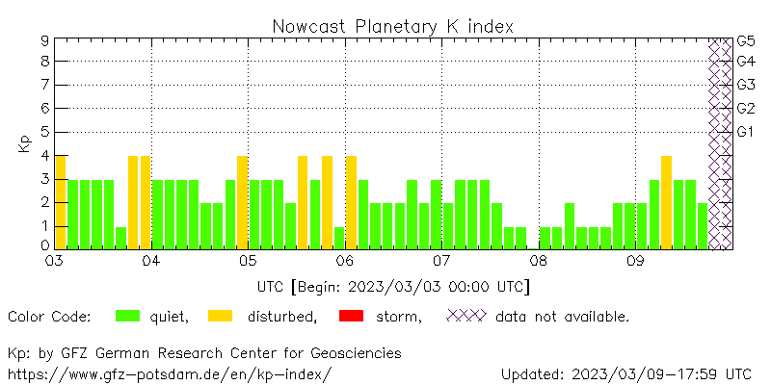
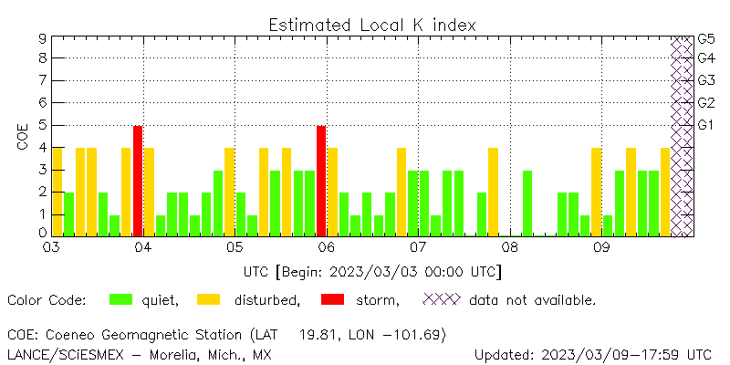
Perturbaciones geomagnéticas:
Índices geomagnéticos Kp y Kmex
Se registró perturbación geomagnética (K=4) en el periodo entre el 3 y el 9 de marzo. La perturbación geomagnética fue provocada por regiones en el viento solar con componente Bz sur intermitente que impactó el ambiente terrestre entre el 3 y el 9 de marzo.
Datps: www.gfz-potsdam.de/en/kp-index/
El índice K indica la intensidad de las variaciones del campo magnético terrestre en intervalos de 3 horas.
El índice Kp lo expresa a escala planetaria, mientras que el Kmex lo hace para el territorio mexicano.
<número>
www.sciesmex.unam.mx
09/03/2023
2

Slide 2
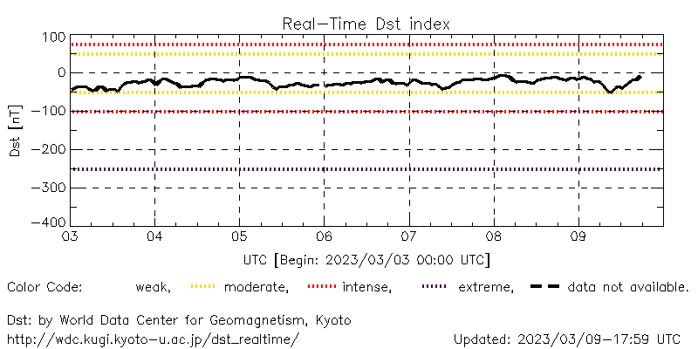
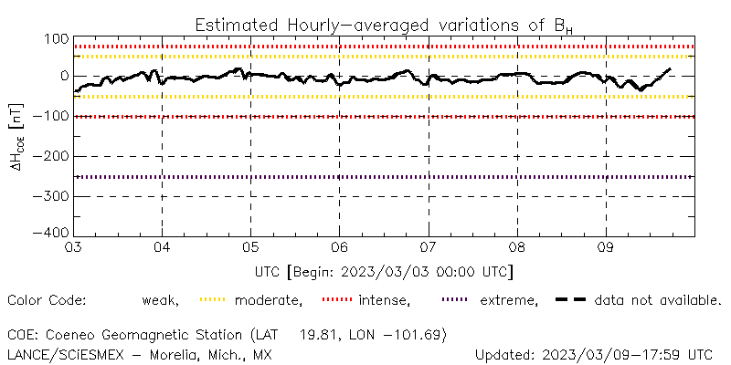
Perturbaciones geomagnéticas:
Índice Dst y ΔH
Se registró actividad geomagnética débil en los índices DH y Dst respectivamente entre los días 3 y 9 de marzo. La actividad geomagnética fue provocada por una regiones de interacción en el viento solar con componente Bz sur intermitente que impactó el ambiente terrestre desde el 3 de marzo.
Datos: wdc.kugi.kyoto-u.ac.jp/dst_realtime/
Los índices Dst y ΔH miden las variaciones temporales de la componente horizontal del campo geomagnético, el primero a escala planetaria y el segundo para México.
Estas variaciones, en general, se deben al ingreso de partículas cargadas, provenientes del espacio exterior, al ambiente espacial terrestre.
<número>
www.sciesmex.unam.mx
09/03/2023
2

